Slide 1


PROGETTO INGEGNERIA DEL SOFTWARE
Ait abail Ayoub 723657
Kharef Okba 728139
Dakiri Mousab 729358

Slide 2

INDICE
- Principio di separazione modello-vista 3-5
- GRASP Information Expert 6-7
- GRASP Controller 8-10
- SOLID Single Responsibility 11-12
- SOLID Dependency Inversion 13-15
- GoF Facade 16-18
- GoF Template 19-21
- Test black-box 22-26
- Refactoring Extract method 26-30

Slide 3
Principio di separazione modello-vista
E’ un principio in grado di separare la logica di presentazione dei dati dalla logica di business e si compone da model, view e controller.

Slide 4

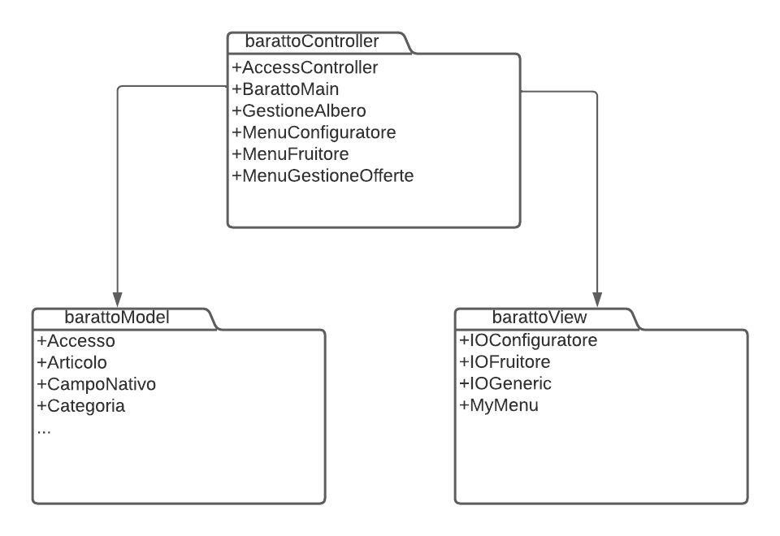
Model-View-Controller (MVC)
UML Package
Il diagramma dei package mostra come il package della view e del model comunicano tra di loro solo tramite il controller.

Slide 5
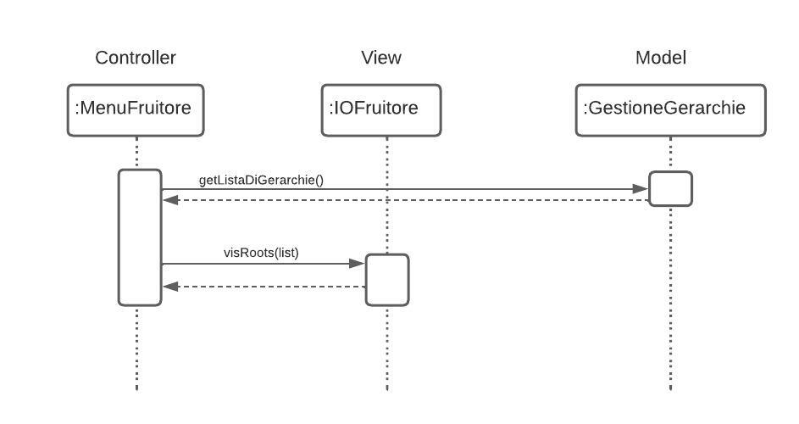
Model-View-Controller (MVC)
• Un esempio di interazione è quella mostrata nel diagramma a destra dove il controller comunica con il model per richiedere la lista delle gerarchie.
• Una volta ottenuti i dati, il controller li passa al metodo visRoots() della view che si prende il compito di stamparli a video
• Il model contiene la logica di business (logica di funzionamento del sistema)
• Attualmente la view contiene i metodi per visualizzare su console (in futuro potrebbe essere anche sostituita da una GUI più sofisticata)

Slide 6
GRASP Information Expert
Il pattern Information Expert fornisce i modelli generali associati all'assegnazione
delle responsabilità agli oggetti e stabilisce che la responsabilità deve
essere assegnata alla classe che ha le informazioni necessarie.

Slide 7
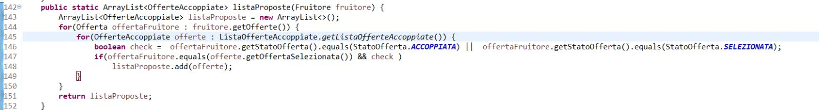
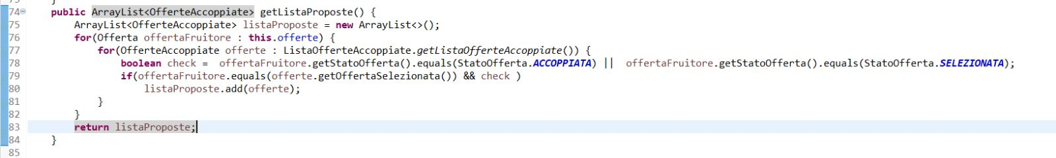
GRASP Information Expert
Questo metodo nella classe MenuGestioneOfferte non rispettava il pattern Information Expert in quanto la classe in cui si trovava non aveva tutte le informazioni necessarie, lo abbiamo spostato quindi in una classe più adatta, ovvero la classe Fruitore.

Slide 8
GRASP Controller
Il pattern Controller assegna la responsabilità di eventi di chiamata a
sistema ad una classe che rappresenta l'intero sistema in uno scenario di caso d'uso.

Slide 9
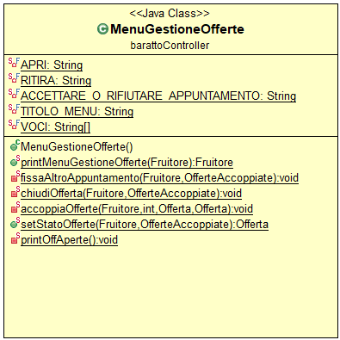
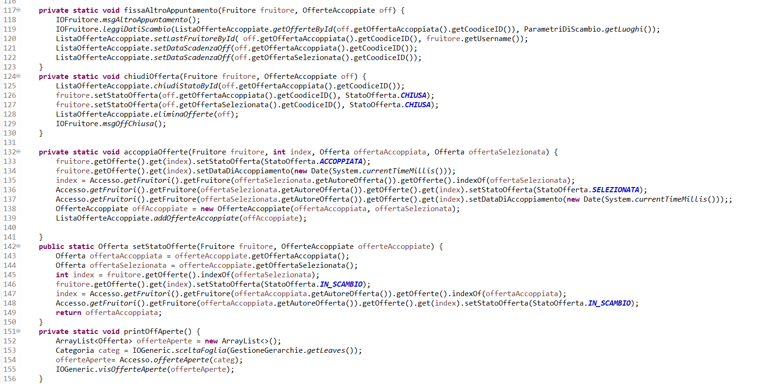
GRASP Controller
Il pattern Controller è rispettato dalla classe MenuGestioniOfferte in quanto una classe che delega le esigenze dell’utente, ricevute dalla view, al model e risponde a questo, sempre attraverso la view.

Slide 10
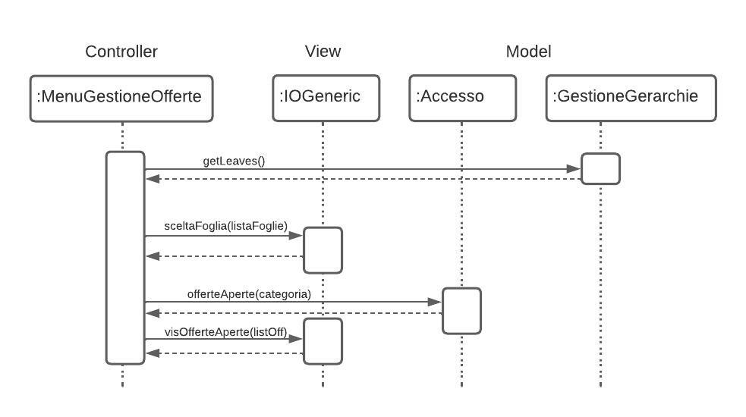
GRASP Controller
Il diagramma affianco mostra un esempio di comunicazione del controller Grasp con il model e la view, si può notare infatti che in questo caso l’utente desidera vedere le offerte aperte relative ad una categoria, il controller richiede innanzitutto al model (classe GestioniGerarchie) le categorie foglia poi passa queste alla view che le stampa e richiede all’utente di sceglierne una, successivamente il controller chiede nuovamente al model (classe Accesso) le offerte aperte relative alla categoria scelta, quest’ultime in fine vengono passate alla view che le stampa all’utente.

Slide 11
SOLID Single Responsability
Afferma che ogni elemento di un programma (classe, metodo, variabile) deve avere una sola responsabilità, e che tale responsabilità debba essere interamente incapsulata dall'elemento stesso.

Slide 12
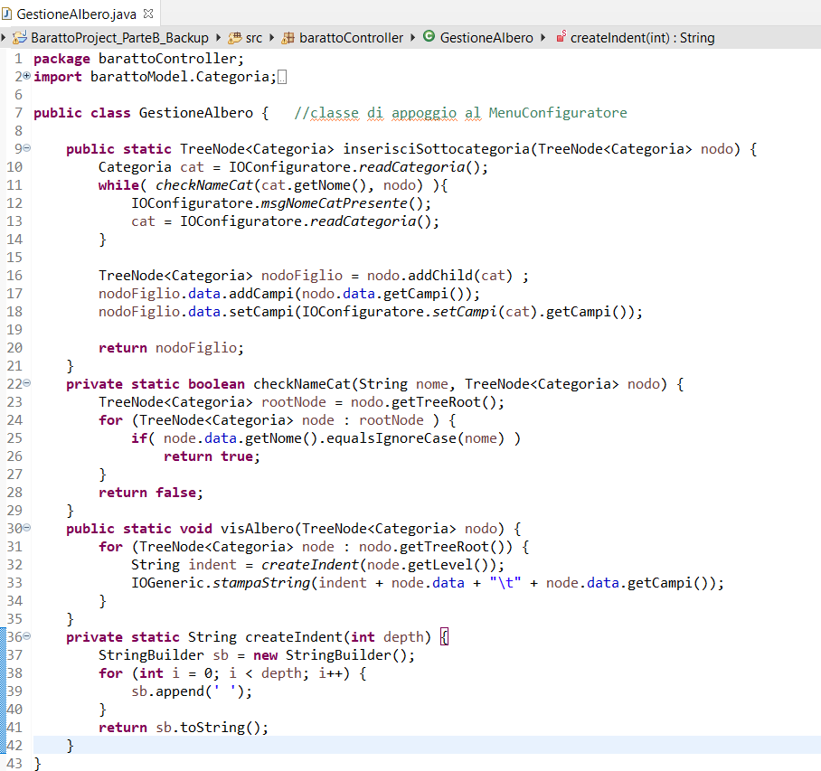
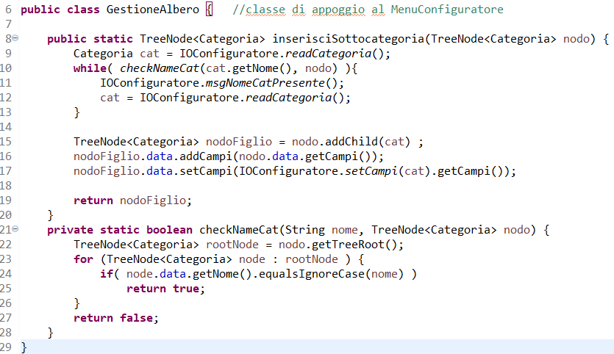
SOLID Single Responsability
La classe GestioneAlbero aveva il compito, come dice il nome stesso, di gestire un albero e quindi un TreeNode.
Questa classe però oltre ai compiti di gestione/controllo faceva anche la visualizzazione di un albero, non rispettando però il principio di Single Responsability.
Abbiamo quindi spostato il metodo che visualizza l’albero in una casse di IO, rispettando cosi anche la separazione modello-vista

Slide 13
Dipendency Inversion
E’ una tecnica di disaccoppiamento dei moduli software, che consiste nel rovesciare la pratica tradizionale secondo cui i moduli di alto livello dipendono da quelli di basso livello

Slide 14
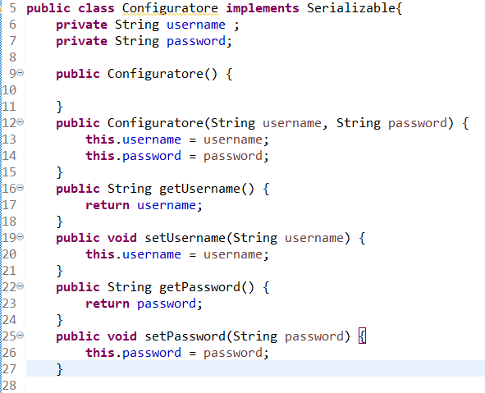
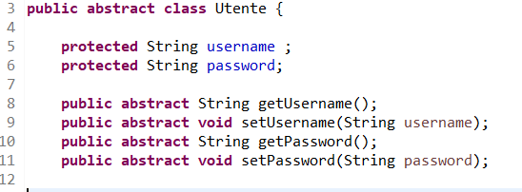
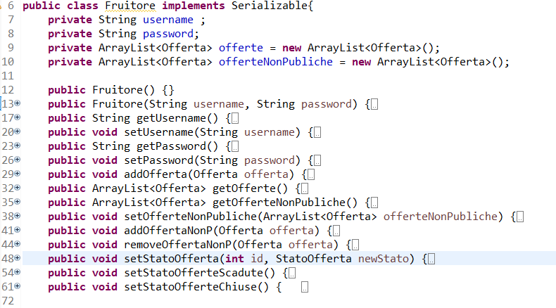
Dependency Inversion
Avevamo due classi, Configuratore e Fruitore, simili tra loro e con uno stesso significato, quello di essere un utente.
Abbiamo deciso cosi di creare una classe astratta che rappresenti tutte e due le classi, rispettando cosi il principio di Dependency Inversion.

Slide 15
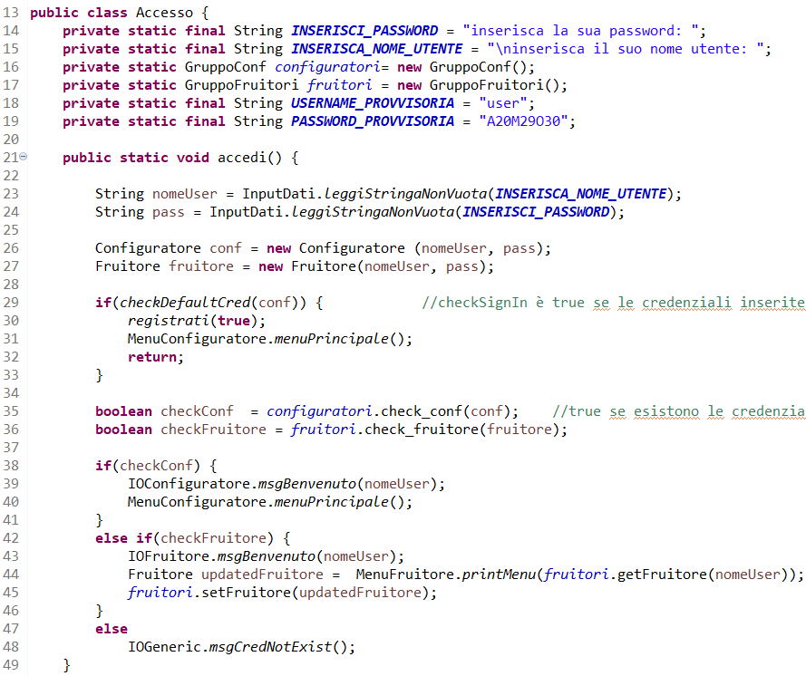
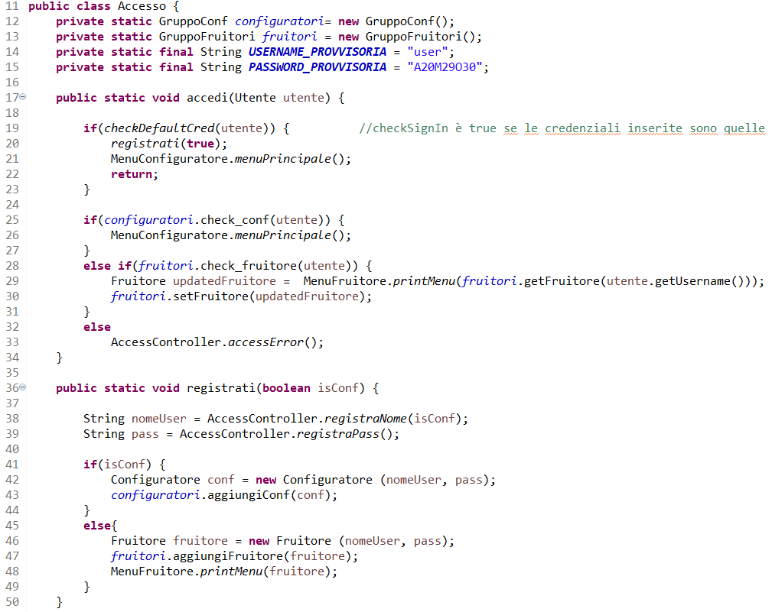
Dependency Inversion
Qui mostriamo un esempio di come cambia il nostro codice dopo l’applicazione di questo principio

Slide 16
GOF Facade
Indica un oggetto che permette, attraverso un'interfaccia più semplice, l'accesso a sottosistemi che espongono interfacce complesse e molto diverse tra loro

Slide 17
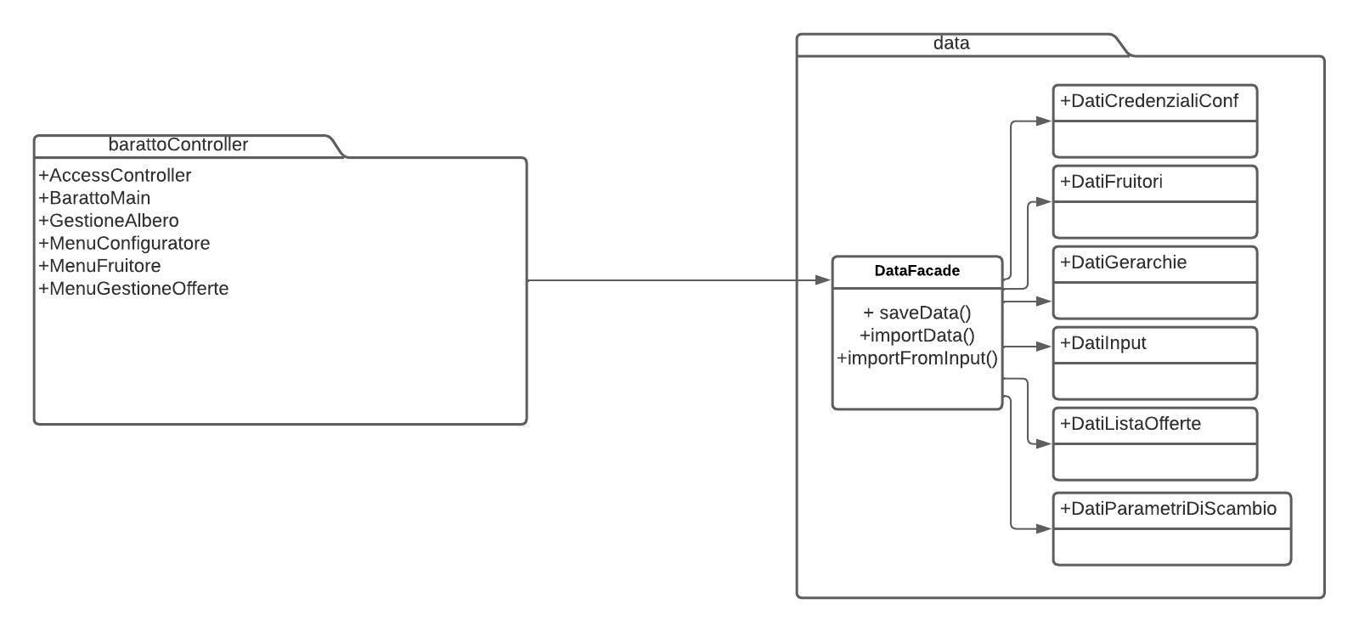
GOF Facade
Come mostra il diagramma dei package affianco,
abbiamo applicato il pattern Facade creando un nuovo package (data)
e nuove classi che svolgono il compito di importare e salvare i dati necessari.
Inizialmente questo compito era svolto da un’unica classe (SaveData).
Abbiamo quindi creato una nuova classe che fa da Facade e che comunica con i package esterni e con le nuove classi nel package data, attraverso i metodi a destra mostrati.

Slide 18
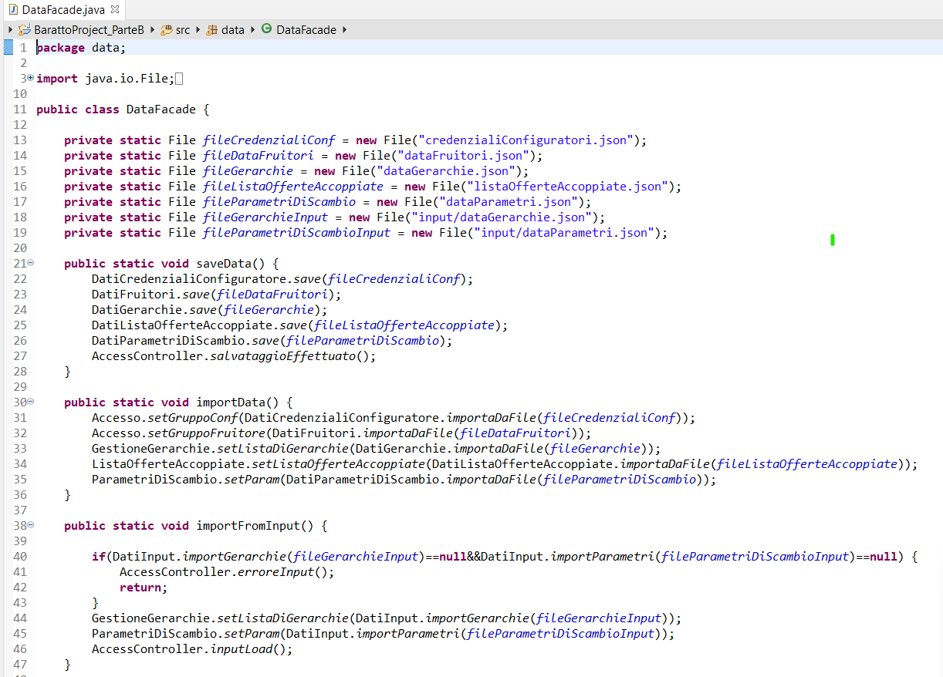
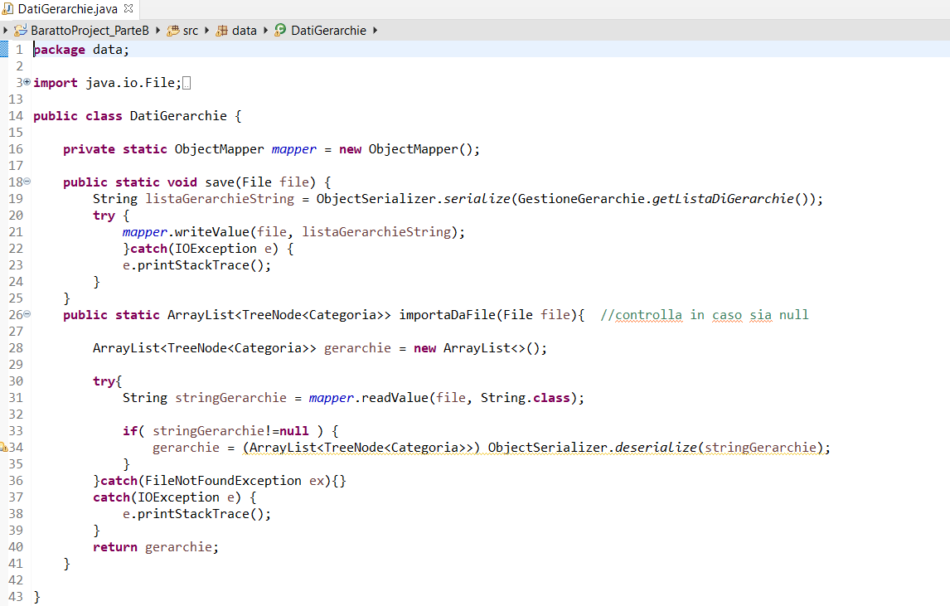
GOF Facade
Classe facade che comunica con il package Data e gli altri package.
Un esempio delle classi che stanno nel package, che salvano e
Importano i dati di cui sono responsabili

Slide 19
GOF Template
E’ un pattern comportamentale basato su classi, Questo pattern permette di definire la struttura di un algoritmo lasciando alle sottoclassi il compito di implementarne alcuni passi come preferiscono.

Slide 20
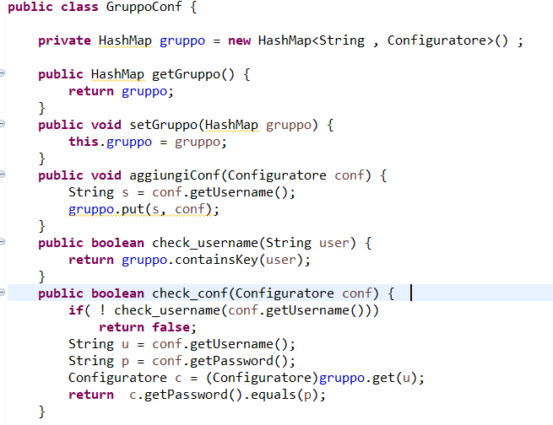
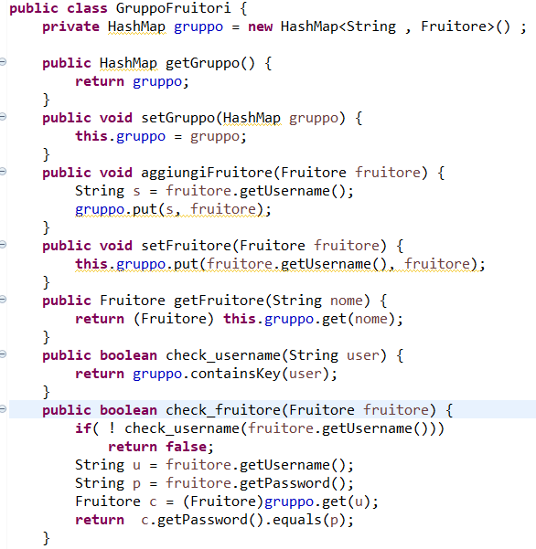
GOF Template
Abbiamo applicato il pattern Template alle classi GruppoConf e GruppoFruitori in quanto hanno alcuni metodi implementati allo stesso modo e altri con solo la stessa struttura

Slide 21
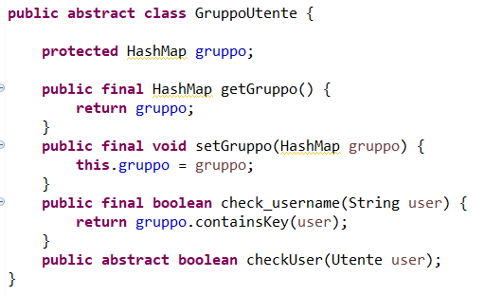
GOF Template
Abbiamo quindi creato una nuova classe abstract, come diceva il pattern, che viene ereditata dalle classi GruppoConf e GruppoFruitori.
La classe creata ha come metodi final i metodi che avevano la stessa implementazione dalle due classi, mentre ha come metodi abstract i metodi che le due classi hanno simili solo in struttura

Slide 22
Test black-box

Slide 23
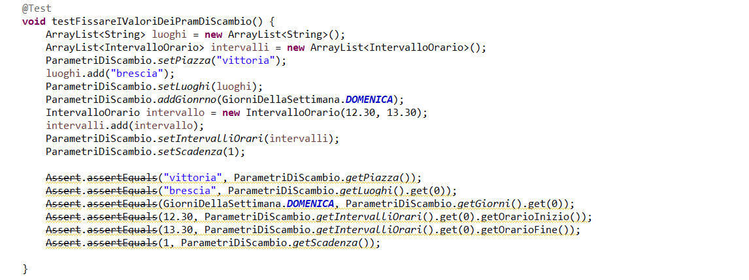
Testing
Test black-box per l’inserimento dei parametri di scambio

Slide 24
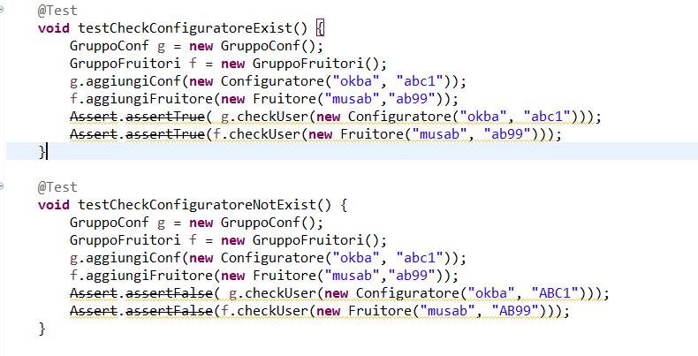
Testing
Test black-box per il controllo dell’esistenza di un configuratore/fruitore con password uguale e con password in maiuscolo
valido
Non valido

Slide 25
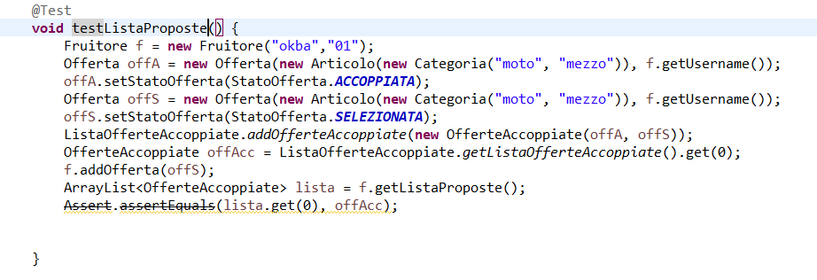
Testing
Test black-box per il controllo del metodo listaProposte che dovrebbe restituire la lista delle offerte proposte in scambio

Slide 26
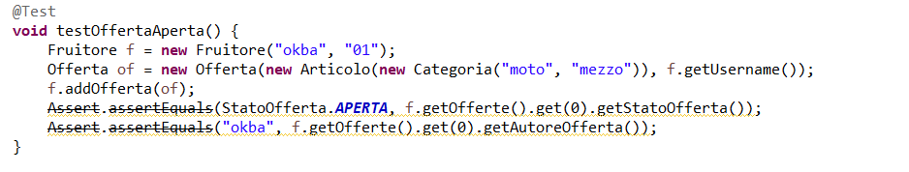
Testing
Test black-box per controllare se un offerta appena creata è in stato aperta e se ha come autore il fruitore che l’ha creata

Slide 27
Refactoring attraverso Extract method

Slide 28
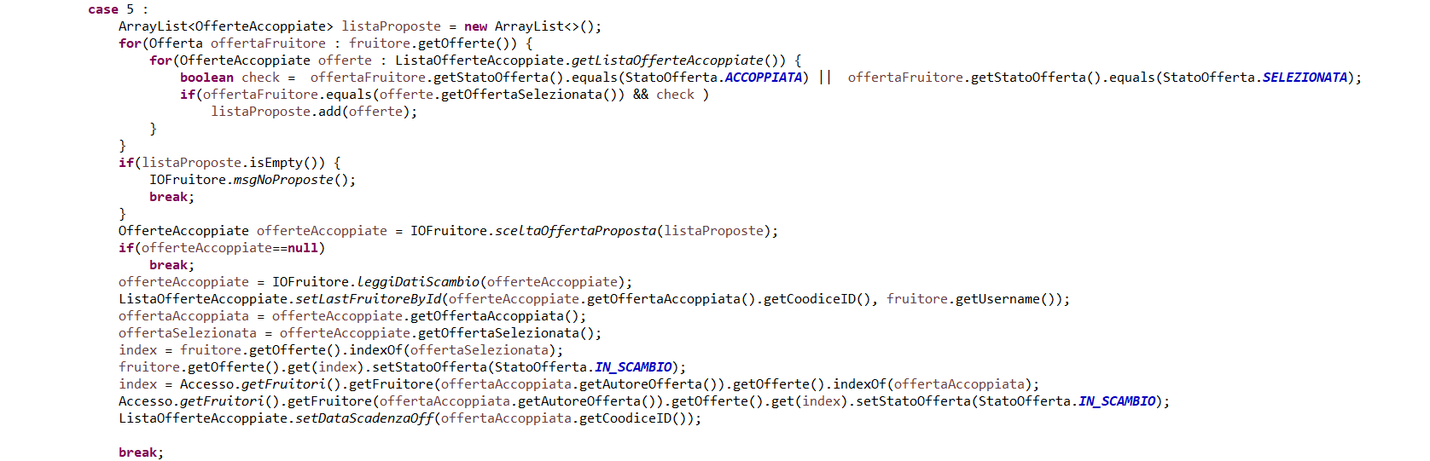
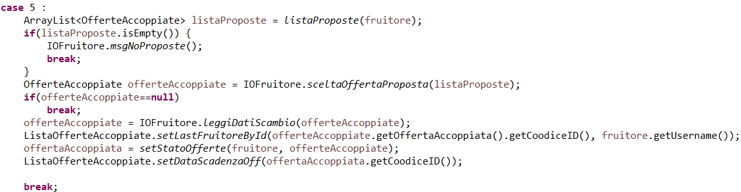
Refactoring
Nella prima parte del progetto non abbiamo tenuto molto conto della lunghezza dei metodi o di creare metodi quando avevamo codice ripetuto o troppo lungo.
In questa parte del codice a destra abbiamo utilizzato extract method, creando due nuovi metodi,
listaProposte e
setStatoOfferte

Slide 29
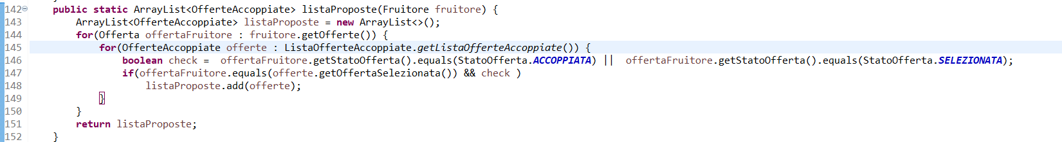
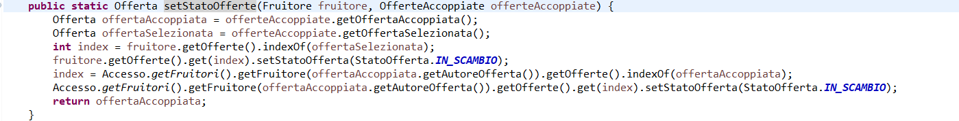
Refactoring
Due metodi creati con il refactoring

Slide 30
Fine
Ait Abail Ayoub
Kharef Okba
Dakiri Mousaab

